Slide 1
Trang bị hệ thống kinh doanh dịch vụ SMS Brandname tại Trung tâm MVAS và các Công ty KV
Người trình bày:

Slide 2
Tổng quan
Đối tác
Trung tâm DV ĐPT & GTGT MobiFone
Đơn vị cung cấp
Liên danh Công ty CP Công nghệ Tài chính Viễn thông FTL - Công ty Cổ Phần Phát Triển Công Nghệ Viễn Thông Tin Học Sun Việt
Quy mô dự án
22 MM
Trang bị hệ thống kinh doanh dịch vụ
SMS Brandname tại Trung tâmMVAS và các Công ty KV

Slide 3
Nội dung
1
Tổng quan dự án
2
Nhiệm vụ cần thực hiện
3
Kế hoạch triển khai
4
Tổ chức và cán bộ triển khai
5
Trao đổi & Thảo luận

Slide 4
TỔNG QUAN DỰ ÁN

Slide 5
Tổng quan dự án
Mục tiêu của dự án
Quản lý đối tác, kinh doanh DV SMS Brandname tại MAS và các CTKV
Quản lý quy trình gửi tin nội mạng, liên mạng theo DV, lĩnh vực
Xây dựng kênh phân phối theo nhiều cấp
Tối ưu hiệu năng gửi tin: 1000 TPS

Slide 6

Tổng quan dự án
Phạm vi dự án
Trang bị
Phân tích, thiết kế
Phần
cứng
Xây dựng, triển khai
Triển khai, cài đặt
Phần mềm
Bảo hành 12 tháng
Bảo hành 36 tháng

Slide 7
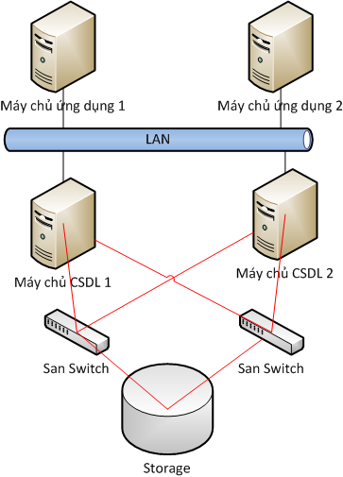
Mô hình kết nối hệ thống

Slide 8
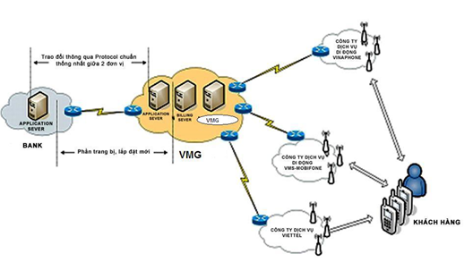
Mô hình triển khai hệ thống
-

Slide 9
NHIỆM VỤ CẦN THỰC HIỆN

Slide 10
Phần cứng hệ thống
Thông số phần cứng
STT | Hạng mục | Số lượng | Cấu hình nổi bật
1 | Máy chủ ứng dụng | 2 | CPU ≥ 1 CPU kiến trúc RISC, tốc độ xung nhịp > 3.2 GHz. Tổng 16 core Ram >= 256 GB DDR3 (tối thiểu 16GB/ 1 Ram) Dung lượng ổ cứng >= 32,4TB (>= 600 GB/ 1 ổ), tốc độ >= 10.000 rpm, SAS hard drive
2 | Máy chủ CSDL | 2 | CPU ≥ 1 CPU kiến trúc RISC, tốc độ xung nhịp > 4 GHz. >= 16 core/1 máy. >= 8 core/1 CPU Ram >= 256 GB DDR3 (tối thiểu 16GB/ 1 Ram) Dung lượng ổ cứng >= 32,4TB (>= 600 GB/ 1 ổ), tốc độ >= 10.000 rpm, SAS hard drive
3 | Storage | 1 | 2x2 CPU2.0 GHz. Tổng 24 core. 64 GB RAM cache
4 | Switch | 1 | Packet-Switching Capacities: 128Gbps. 24 cổng 10/100/1000 Mbps
5 | SAN Switch | 2 | Bộ chuyển mạch SAN 24 port 16 GB FC kèm 24 Transceiver shot wave SFP+ 16GB. 2 nguồn dự phòng AC 220V.

Slide 11
Yêu cầu cần đáp ứng
1. Quản lý đối tác theo từng phương thức kết nối
Quản lý chung đối tác
Quản lý đối tác kết nối SMPP
Quản lý đối tác kết nối API
Quản lý đối tác sử dụng WEB

Slide 12
Yêu cầu cần đáp ứng
2. Quản lý đơn hàng theo từng nhóm, lĩnh vực
Các thông tin chung
Tự động xác định giá… theo lĩnh vực
Quản lý đơn hàng
Một đối tác nhiều đơn hàng
Quy tắc trừ sản lượng đơn hàng
Hỗ trợ quản lý giá
Hỗ trợ quản lý chiết khấu

Slide 13
Yêu cầu cần đáp ứng
3. Hỗ trợ hình thức bán hàng online dịch vụ SMS Brandname trả trước và trả sau
Nhắn tin khi đã thanh toán
Mỗi CP -> nhiều ĐH, nhiều
Dựa vào Brandname trừ đơn hàng
Khóa ACC với ĐH hết hiệu lực
Trừ tin online
Phương thức kết nối: SMPP, API, WEB
Cập nhật sản lượng online
HT trả trước: khóa acc khi hết hạn
HT trả sau: gửi mail cảnh báo
Bán hàng trả trước
Bán hàng trả sau
Bán hàng online theo PTKN
Thực hiện nhắn tin trước
Tổng hợp doanh du cuối chu kỳ
Bảo lãnh đặt cọc, in hóa đơn, đề nghị thanh toán
Cảnh báo, email nhắc nhở khi đến hạn

Slide 14
Yêu cầu cần đáp ứng
5. Quản lý Brandname theo đối tác,nhóm, lĩnh vực
6. QL số lượng tin nhắn theo đơn hàng của đối tác
7. Quản lý nội dung SMS của đối tác
4. Quản lý đối tác bán SMS Brandname liên mạng

Slide 15
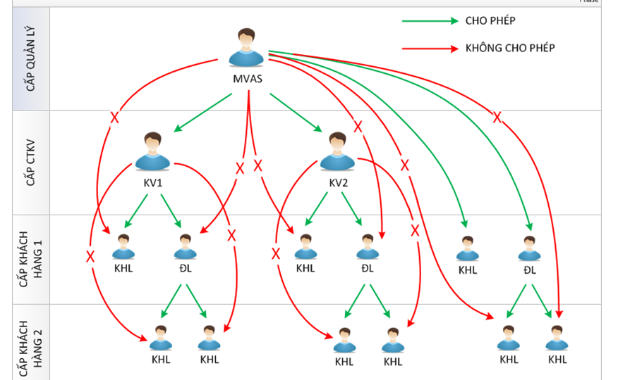
Yêu cầu cần đáp ứng
8. Xây dựng kênh phân phối để CTKV triển trai bán dịch vụ

Slide 16
Yêu cầu cần đáp ứng
9. Quản lý BlackList theo Brandname
Tiếp nhận từ chối
Cung cấp kênh tiếp nhận từ chối từ KH
BlackList theo từng Brandname
TC 1 Brandname
TC nhiều Brandname

Slide 17
Yêu cầu cần đáp ứng
10. Các chức năng báo cáo thống kê
11. Các chức năng đối soát
12. Các chức năng quản trị
13. Các chức năng tiến trình

Slide 18
KẾ HOẠCH TRIỂN KHAI

Slide 19
Kế hoạch triển khai phần cứng
Giai đoạn | Ngày bắt đầu | Ngày kết thúc | Sản phẩm
Hợp đồng với bên cung câp phần cứng | 29/12/2016 | 06/01/2017 | Hợp đồng với bên cung cấp phần cứng
Đặt hàng và bàn giao hàng hóa | 07/01/2017 | 25/01/2017 | Hàng hóa được bàn giao cho SunViet
Khảo sát địa điểm lắt đặt | 26/01/2017 | 01/02/2017 | Biên bản khảo sát
Triển khai lắp đặt | 02/12/2017 | 05/02/2017 | Hệ thống phần cứng đã được lắp đặt theo mô hình triển khai
Nghiệm thu | 06/02/2017 | 10/02/2017 | Biên bản nghiệm thu kỹ thuật phần cứng

Slide 20
Kế hoạch triển khai phần mềm
Giai đoạn | Ngày bắt đầu | Ngày kết thúc | Sản phẩm
Khởi động | 29/12/2016 | 05/01/2017 | Quyết định khởi động dự án Biên bản họp khởi động dự án Kế hoạch dự án
Khảo sát | 06/01/2017 | 19/01/2017 | Biên bản khảo sát
Xác định yêu cầu & lập giải pháp | 12/01/2017 | 31/01/2017 | Tài liệu phân tích YCNSD Tài liệu thiết kế tổng thể Tài liệu thiết kế CSDL Kế hoạch test Tài liệu chuẩn lập trình
Xây dựng và test | 20/01/2017 | 31/03/2017 | Kịch bản & biên bản system test Hệ thống phần mềm Kế hoạch đào tạo & triển khai Kế hoạch & kịch bản kiểm tra nghiệm thu

Slide 21
Kế hoạch triển khai phần mềm
Giai đoạn | Ngày bắt đầu | Ngày kết thúc | Sản phẩm
Triển khai | 25/03/2017 | 12/04/2017 | Hệ thống phần mềm triển khai tại MVAS Tài liệu hướng dẫn cài đặt Tài liệu hướng dẫn sử dụng Tài liệu hướng dẫn vận hành Biên bản kiểm tra nghiệm thu Biên bản đào tạo sử dụng & vận hành
Kết thúc | 31/03/2017 | 18/04/2017 | Biên bản họp kết thúc dự án

Slide 22
Các mốc kiểm soát
STT | Mốc kiểm soát | Ngày
1. | Kết thúc đặt hàng và nhận bàn giao phần cứng | 25/01/2017
2. | Kết thúc triển khai, lắp đặt phần cứng | 05/02/2017
3. | Kết thúc xác định yêu cầu & lập giải pháp | 31/01/2017
4. | Kết thúc xây dựng | 31/03/2017
5. | Kết thúc triển khai | 12/04/2017
6. | Kết thúc dự án | 18/04/2017

Slide 23
Sơ đồ tổ chức dự án
Sơ đồ tổ chức công ty FTL:
Quản trị dự án
HiepTH
Phân tích 02 – HiepTH
Thiết kế
02 - HiệpTH
Lập trình
05 - HiepTH
Giám đốc dự án
HiệpTH
Kiểm soát chất lượng
02 – PhuongTT
Triển khai, hỗ trợ
05 - PhuongTT
QL cấu hình SVN 02 - HiepTH

Slide 24
Sơ đồ tổ chức dự án
Sơ đồ tổ chức phía MVAS:
Quản trị dự án
Nguyễn Việt Hùng
Điều phối dự án
Đoàn Thị Thu Trang
Giám đốc dự án
Nguyễn Tuấn Huy

Slide 25
Danh sách cán bộ triển khai
Danh sách cán bộ triển khai phía MobiFone
TT | Tên người phối hợp | Trách nhiệm | Tel/Fax/Email
1 | Nguyễn Việt Hùng | Quản trị dự án | hung.nguyen@mobifone.vn
2 | Đoàn Thị Thu Trang | Cán bộ dự án | trang.doan@mobifone.vn

Slide 26
Danh sách cán bộ triển khai
Danh sách cán bộ triển khai phía nhà thầu
TT | Tên người phối hợp | Trách nhiệm | Tel/Fax/Email
1 | Thái Hoàng Hiệp | Giám đốc dự án | hiepth@ftl.vn
2 | Trịnh Thị Phương | Tester | phuongtt@ftl.vn
3 | Nguyễn Văn Trường | Lập trình viên | truongnv1@ftl.vn
4 | Đào Anh Sơn | Lập trình viên | sonda@ftl.vn
5 | Phạm Công Huỳnh | Lập trình viên | huynhpc@ftl.vn
6 | Nguyễn Văn Long | Lập trình viên | longnv@ftl.vn
7 | Nguyễn Thị Hòa | QA | hoant@ftl.vn

Slide 27
Phối hợp thực hiện
TT | Tên công việc | FTL | MVAS
1 | Khảo sát
 | Khảo sát hiện trạng của hệ thống | x | x
 | Khảo sát yêu cầu của bài toán | x | x
 | Lập báo cáo khảo sát | x
 | Xem xét và phê duyệt báo cáo khảo sát | x | x

Slide 28
Phối hợp thực hiện
TT | Tên công việc | SunViet | MVAS
2 | Bàn giao, cài đặt phần cứng
 | Làm thủ tục bàn giao máy chủ | x | x
 | Bàn giao storage, Sanswtich, Networks switch | x | x
 | Lắp đặt hệ thống phần cứng | x
 | Cài đặt ứng dụng cần thiết cho máy chủ | x
 | Kiểm tra thông số kỹ thuật đấu nối vật lý theo đúng yêu cầu | x | x

Slide 29
Phối hợp thực hiện
TT | Tên công việc | SunViet | MVAS
2 | Bàn giao, cài đặt phần cứng
 | Làm thủ tục bàn giao máy chủ | x | x
 | Bàn giao storage, Sanswtich, Networks switch | x | x
 | Lắp đặt hệ thống phần cứng | x
 | Cài đặt ứng dụng cần thiết cho máy chủ | x
 | Kiểm tra thông số kỹ thuật đấu nối vật lý theo đúng yêu cầu | x | x

Slide 30
Phối hợp thực hiện
TT | Tên công việc | FTL | MVAS
3 | Phân tích yêu cầu
 | Lập bảng yêu cầu chi tiết | x
 | Thống nhất yêu cầu với MVAS | x | x
 | Lập tài liệu phân tích YCNSD | x
 | Xem xét và hiệu chỉnh tài liệu PTYCNSD | x | x
 | Phê duyệt tài liệu PTYCNSD |  | x

Slide 31
Phối hợp thực hiện
TT | Tên công việc | FTL | MVAS
4 | Thiết kế hệ thống
 | Phân tích thiết kế mô hình hệ thống | x
 | Phân tích thiết kế tổng thể và chi tiết các chức năng - Lập tài liệu thiết kế tổng thể | x
 | Thiết kế cơ sở dữ liệu - Lập tài liệu thiết kế CSDL | x
 | Xem xét và hiệu chỉnh tài liệu | x | x
 | Phê duyệt tài liệu |  | x

Slide 32
Phối hợp thực hiện
TT | Tên công việc | FTL | MVAS
5 | Lập trình xây dựng và Test hệ thống | x
6 | Triển khai, cài đặt thử nghiệm
 | Cài đặt hệ thống tại Trung tâm MVAS | x
 | Triển khai hệ thống | x

Slide 33
Vai trò và trách nhiệm
Giám đốc dự án
Thay mặt lãnh đạo bảo đảm nguồn lực và chỉ đạo đường lối
Nhận các báo cáo, theo dõi tiến độ
Phê duyệt/hỗ trợ phê duyệt tài liệu dự án
Duy trì mối quan hệ của tổ chức dự án
Quản trị dự án
Chỉ đạo/thực hiện chuẩn bị dự án
Khởi động và tiến hành dự án, tổng kết dự án
Nhận/nộp các báo cáo, theo dõi tiến độ
Kiểm soát các mốc dự án. Điều chỉnh tiến độ, nguồn lực
Phê duyệt/hỗ trợ phê duyệt tài liệu dự án

Slide 34
Các rủi ro của dự án
Nhân sự:
Độ phức tạp của dự án: dự án có nhiều yêu cầu về tối ưu tốc độ gửi tin, tải trọng gửi tin lớn.
3 lập trình viên tham gia dự án chưa có nhiều kinh nghiệm làm việc với thư viện wak
Có nhiều ngày nghỉ kéo dài trong dịp Tết Nguyên Đán ảnh hưởng đến tiến độ dự án.
Yêu cầu của dự án:
Dự án có độ phức tạp cao

Slide 35
Các yếu tố đảm bảo thành công
Sự nỗ lực của các thành viên tham gia dự án
Sự quan tâm hỗ trợ của lãnh đạo khi dự án gặp khó khăn
Nguồn lực cho đội dự án
Tuân thủ quy trình của dự án
Hạn chế các thay đổi sau khi đã thống nhất yêu cầu

Slide 36
Phương thức trao đổi
FTL quản lý công việc dự án được khai báo trên trang http://pm.ftl.vn/
Các thành viên cập nhật công việc liên tục lên http://pm.ftl.vn/ . Cuối tuần các thành viên tổng hợp báo cáo gửi QTDA. QTDA sẽ lập báo cáo dự án gửi cho các bên liên quan.
Định kỳ hàng tháng khi thấy cần thiết cả 2 bên đều có thể đề xuất lịch họp phù hợp.
Các trao đổi liên quan đến các vấn đề như thay đổi lịch trình dự án, thay đổi yêu cầu, trả lời các khiếu nại của phải được xác nhận bằng văn bản từ cấp có thẩm quyền, ngoài ra các trao đổi khác có thể chấp nhận qua email hoặc fax.

Slide 37
Phương thức trao đổi
Trao đổi về công việc:
STT | Công việc | Tên người phối hợp |  | Vị trí | Chức năng, nhiệm vụ | Hình thức trao đổi
 |  | FTL | MVAS
1 | Thay đổi phạm vi dự án | Thái Hoàng Hiệp | Nguyễn Tuấn Huy | GĐDA | Phê duyệt thay đổi | Văn bản
2 | Thay đổi yêu cầu | Thái Hoàng Hiệp | Nguyễn Việt Hùng | QTDA | Phê duyệt thay đổi | Văn bản
3 | Trao đổi thông tin công việc thông thường | Thành phần đội dự án | Thành phần đội dự án | Thành viên DA |  | Email, điện thoại
4 | Giải quyết mâu thuẫn |  |  | Cấp cao hơn phát sinh mâu thuẫn

Slide 38
Quy trình xử lý yêu cầu thay đổi
Yêu cầu thay đổi là yêu cầu phát sinh khác so với tài liệu phân tích yêu cầu đã được phê duyệt hoặc so với biên bản thống nhất về yêu cầu trước đó .
Mọi yêu cầu thay đổi của MVAS sẽ được tập hợp và thông báo bằng văn bản (hoặc thư điện tử) cho nhóm dự án FTL.
Nhóm dự án của FTL sẽ xem xét yêu cầu, phân loại và trả lời trong vòng 2 ngày.
Nếu yêu cầu được chấp nhận, yêu cầu này sẽ được bổ sung vào hồ sơ phân tích và các hồ sơ thiết kế, cũng như các ứng dụng đã lập trình
Nếu yêu cầu được chấp nhận trong một phiên bản tiếp sau hay không được chấp nhận, nhóm dự án của FTL sẽ thống nhất với nhóm dự án của MVAS.
Khi hai bên đã nhất trí về cách giải quyết, một biên bản xác nhận sẽ được thiết lập và có chữ ký của cán bộ QTDA hai bên.

Slide 39
TRAO ĐỔI VÀ THẢO LUẬN

Slide 40
Trân trọng cảm ơn !

